Slide 1
딥러닝을 이용한 자연어 처리
순천향대학교
컴퓨터 시스템 연구실
오민석
22.10.06

Slide 2
목차
seq-2-seq에 대해 간단히 소개
트랜스포머(Transformer)

Slide 3
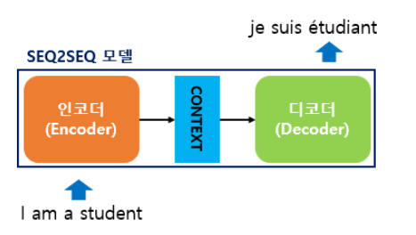
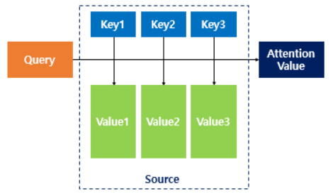
seq-2-seq
번역기에서 대표적으로 사용되는 모델 시퀀스-투-시퀀스
어텐션 함수
인코더 – 디코더 구조로 구성
입력 시퀀스를 하나의 벡터표현으로 압축하고 디코더는 이를 통해 출력 시퀀스를 만들어냄
인코더가 입력 시퀀스를 압축하는 과정에서 정보의 손실 발생
어텐션 사용

Slide 4
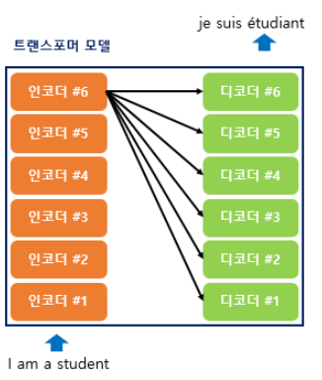
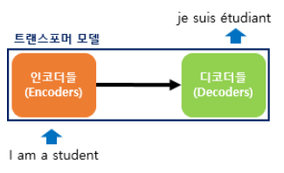
트랜스포머(Transformer)
RNN을 사용하지 않고 인코더- 디코더 구조를 사용
인코더와 디코더라는 단위가 N개로 구성된 구조

Slide 5
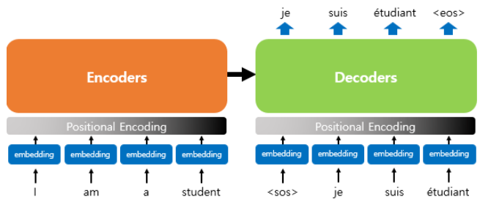
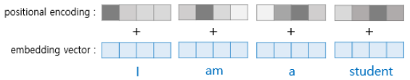
트랜스포머(Transformer)- 포지셔널 인코딩
각 단어의 임베딩 벡터의 위치 정보들을 더하여 모델의 입력으로 사용 → 포지셔널 인코딩
위치 정보를 가진 값을 만들기 위해 두개의 함수를 사용

Slide 6
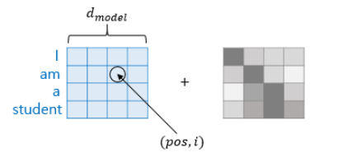

트랜스포머(Transformer)- 포지셔널 인코딩
사인 함수와 코사인 함수의 값을 임베딩 벡터에 더해줌으로써 단어 순서 정보를 더하여줌
pos는 입력 문장에서 임베딩 벡터의 위치를 나타내줌
i는 임베딩 벡터 내의 차원의 인덱스를 의미
은 트랜스포머의 모든 출력 차원을 의미하는 트랜스포머의 하이퍼 파라미터
포지셔널 인코딩을 사용하면 순서 정보가 보존됨
각 임베딩 벡터에 포지셔널 인코딩 값을 더하면 같은 단어도 문장 내 위치에 따라 트랜스포머에 들어가는 임베딩 벡터의 값이 달라짐

Slide 7
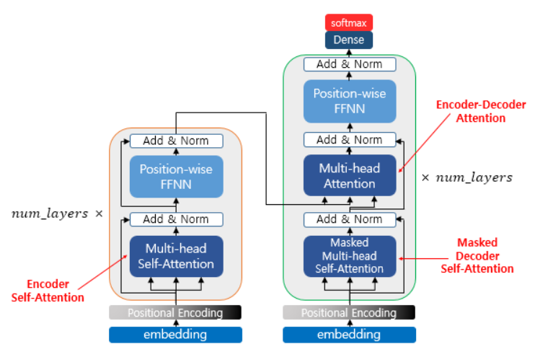
트랜스포머(Transformer)- 인코더(Encoder)
트랜스포머는 하이퍼파라미터인 num_layers 개수의 인코더 층을 쌓는다
하나의 인코더 층은 크게 2개의 서브층(sublayer)로 나뉘어진다.
멀티 헤드 셀프 어텐션은 셀프 어텐션을 병렬적으로 사용하였다는 의미
포지션 와이즈 피드 포워드 신경망은 일반적은 피드 포워드 신경방

Slide 8
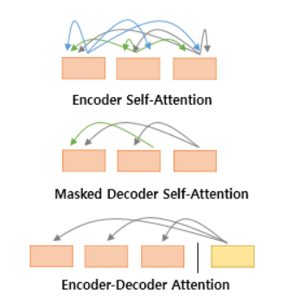

트랜스포머(Transformer)- 어텐션(Attention)
트랜스포머는 세가지 어텐션을 사용함
인코더에서 이루어지는 셀프 어텐션
디코더에서 이루어지는 마스크드 셀프 어텐션, 인코더-디코더 어텐션

Slide 9
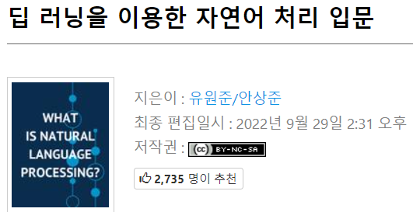
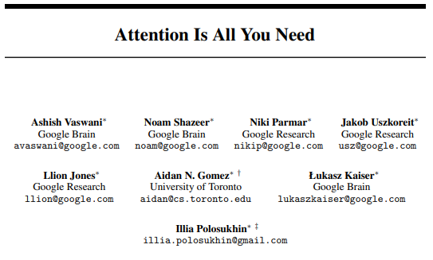
참고 자료
https://wikidocs.net/31379
https://arxiv.org/pdf/1706.03762.pdf
https://github.com/jadore801120/attention-is-all-you-need-pytorch

